Slide 1
웹 어플리케이션 보안
중부위키
윤준호 노인규 한상우 전예진 김강욱

Slide 2
목차
프로젝트 목표
위키란?
기능
사용자 등록 / 로그인
구글 리캡차
게시판
결과 분석
Q&A

Slide 3
프로젝트 목표
학교에 관련된 소식들을 위키형식으로 쉽고 간편하게 접근할 수 있도록 한다.
비로그인 사용자와 로그인 사용자 모두 읽고 쓰기가 가능하게 한다.
보안 요소를 추가한다.

Slide 4
위키란?
위키는 불특정 다수가 협업을 통해 직접 내용과 구조를 수정할 수 있는 웹사이트를 말한다.
위키피디아
나무위키

Slide 5
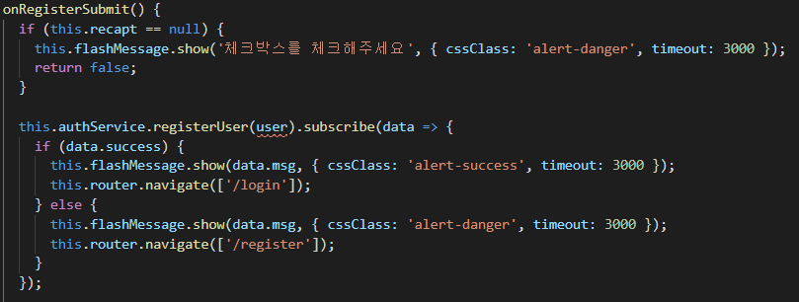
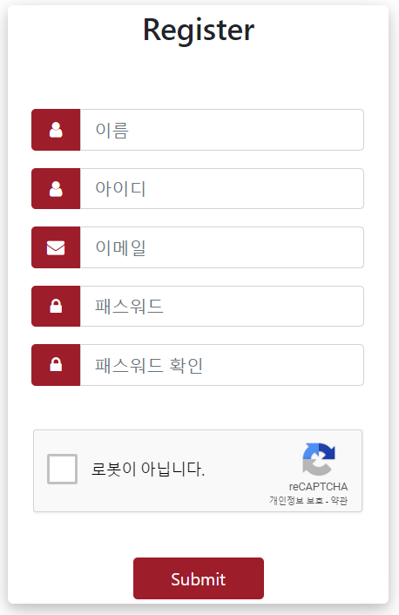
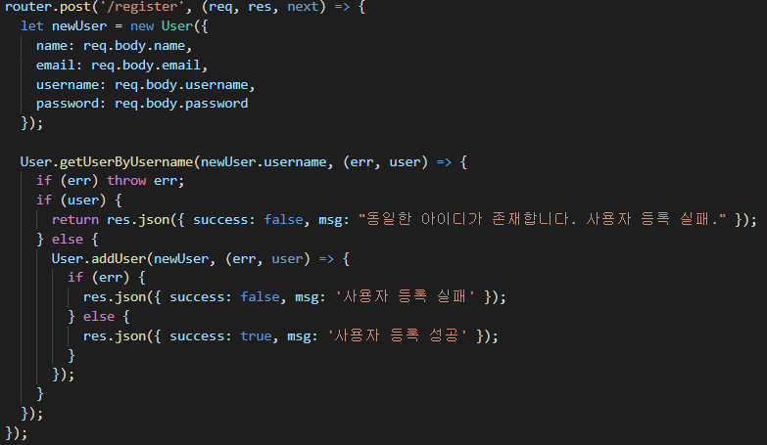
사용자 등록
사용자 등록
/로그인
Register.component.ts
Auth.service.ts
Users.js

Slide 6
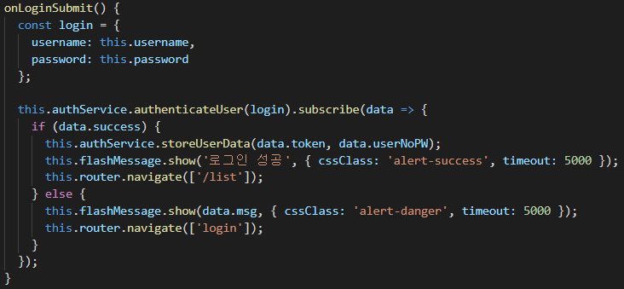
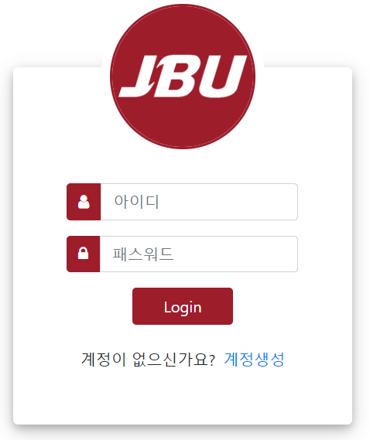
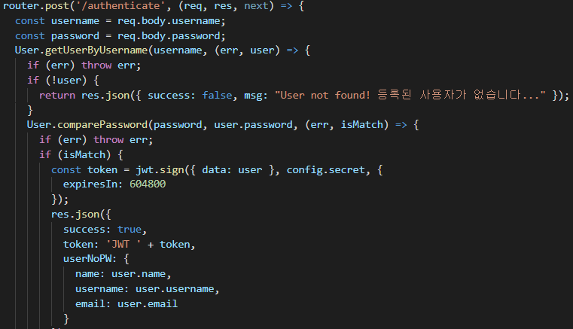
로그인
사용자 등록
/로그인
Login.component.ts
Auth.service.ts
Users.js

Slide 7
구글 리캡차
App.module.ts
Register.component.ts
Register.component.html
* 통상적인 경우 사람 특유의 마우스 포인팅, 클릭/터치 패턴, 쿠키 값, 기타 알려지지 않은 구분방법을 통해 구별해 낸다

Slide 8
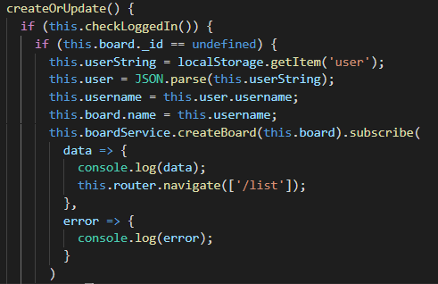
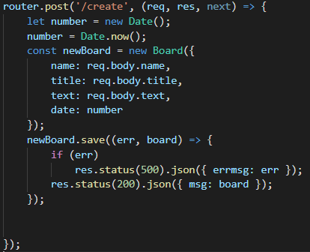
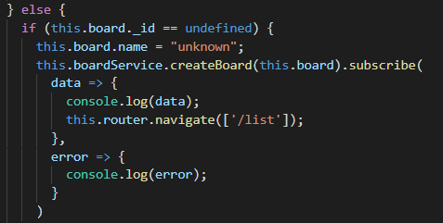
Create
게시판
Create-update.component.ts
appRoutes.js
Board.service.ts

Slide 9
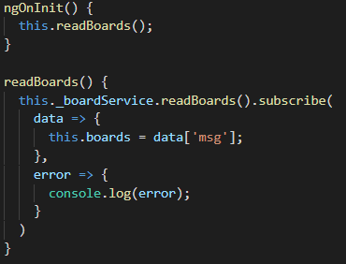
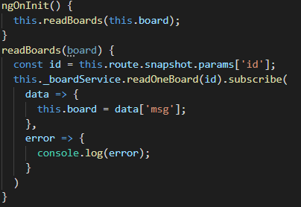
Read
게시판
List.component.ts
Board.service.ts
appRoutes.js
Board.component.ts
Board.service.ts
appRoutes.js

Slide 10
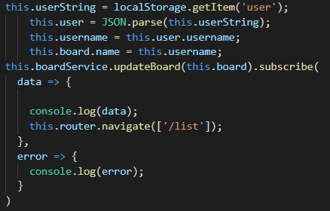
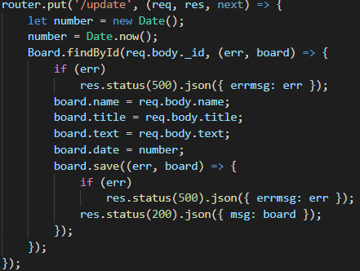
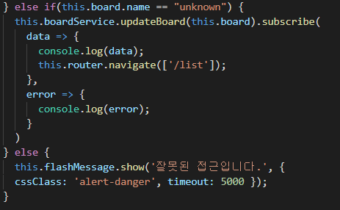
Update
게시판
Create-update.component.ts
Board.service.ts
Create-update.component.ts
Board.service.ts
appRoutes.js

Slide 11
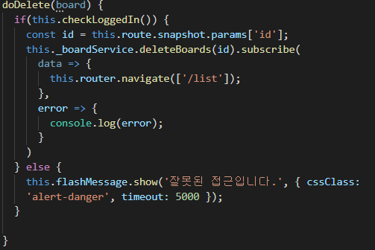
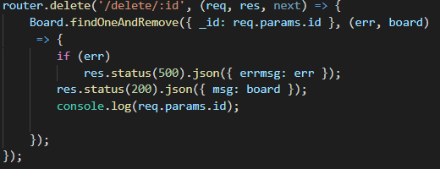
Delete
게시판
Board.component.ts
Board.service.ts
appRoutes.js

Slide 12
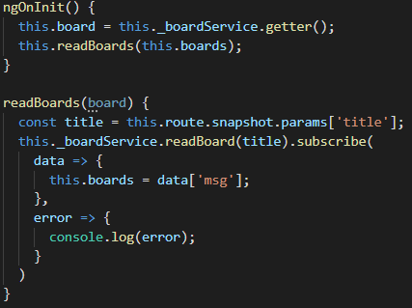
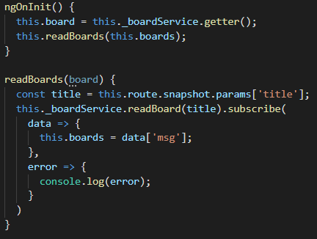
Search
게시판
Navbar.component.ts
Board.service.ts
appRoutes.js
Search.component.ts

Slide 13
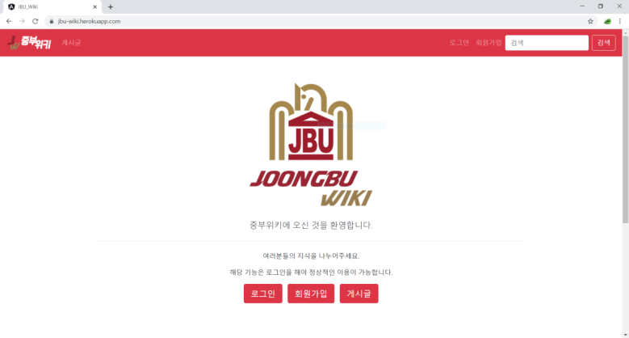
결과 분석
기존에 목표로한 위키 구현 성공
리캡차 기능 구현 성공
검색기능 외 CRUD기능 구현 성공
보안 부분 미흡
https://jbu-wiki.herokuapp.com/

Slide 14
Q & A

Slide 15
THANK YOU

